Slide 1
7 – Gjennomgang av labøvinger, volum- og massestrøm og kontrollvolum
(Reynolds transportteorem er egenstudie)
TPS200 – Fluidmekanikk 1: Innføring
16-02-2022 – Endre Joachim Lerheim Mossige, Universitetslektor

Slide 2
Labinfo 16.feb

Slide 3
Kontaktinfo
Håkon Lunde, 5-år Maskin-, prosess- og produktvikling
hlunde@nmbu.no
Lars Jørgen Nylund, 5-år Maskin-, prosess- og produktvikling
lnylund@nmbu.no

Slide 4
Labinfo
Torsdager fra 08.15 – 16.00
  2t per gruppe
TF1-115
Jobber sammen i grupper
  Leverer én samlet rapport
Enkel labrapport med spørsmål og utfyllende svar
Excel- og rapportmal ligger på canvas
Les labmanual!

Slide 5
Oppsett
Første 4 ukene -> øvelse 1-6
Lab 7-12 i neste parti
lab 1 – Kontroll av manometer
lab 2 – Kavitasjon
Lab 3 – Metasenter
Lab 4 – Fri og tvungen virvel
Lab 5 – Hydrostatisk trykk
Lab 6 – Reynoldsapparat

Slide 6
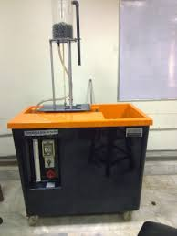
Hydraulisk benk
Brukes i alle labene
Se introduksjonsvideo til benken under
https://youtu.be/zC2lAEEYr4M

Slide 7
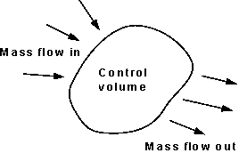
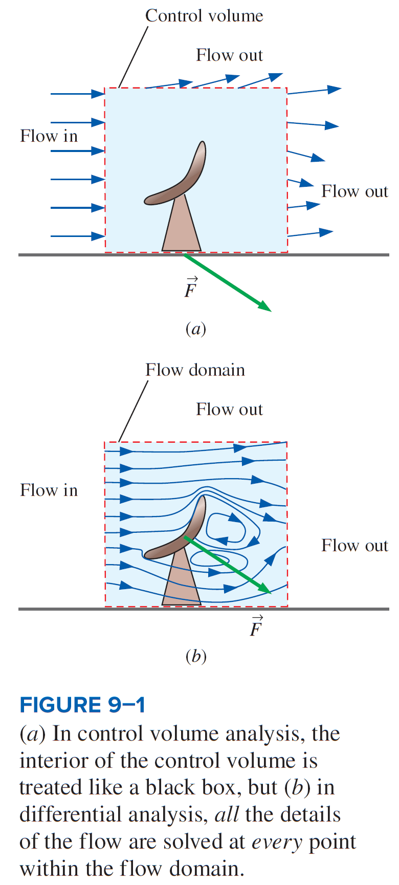
Agenda
Ny bevaringslov: Massebevaring
Kontrollvolum
Masse inn – masse ut = Akkumulert masse
This Photo by Unknown Author is licensed under CC BY

Slide 8
Agenda
Massebevaring
Kontrollvolum og Reynolds transportteorem
Masse inn – masse ut = Akkumulert masse
This Photo by Unknown Author is licensed under CC BY

Slide 9
Påminnelse: To teoretiske tilnærminger til fluidmekanikk
Fra tidligere:
  Bevaring av bevegelsesmengde (Newtons 2. lov)
  Bevaring av energi (Bernoulli)
Forskjellen er:
  Kontrollvolumtilnærming: Lovene formuleres for et makroskopisk kontrollvolum → Færre differensiallikninger
  Differensiell tilnærming: Lovene formuleres «lokalt» for en fluidpartikkel/et «uendelig lite kontrollvolum» → Masse differensiallikninger
Cengel & Cimbala (2018)

Slide 10
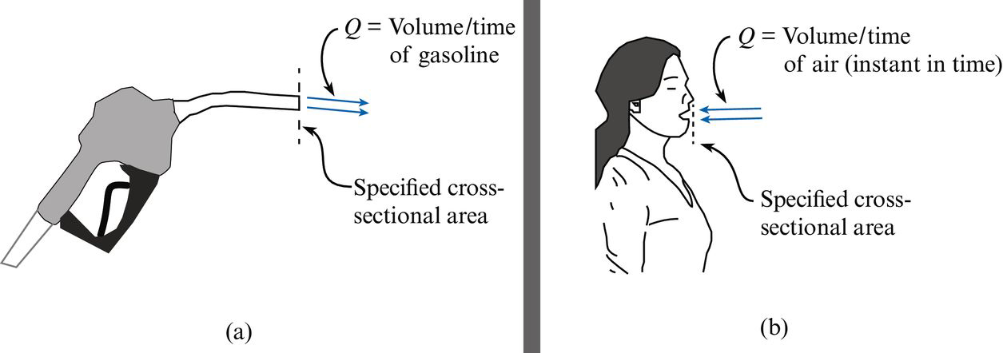
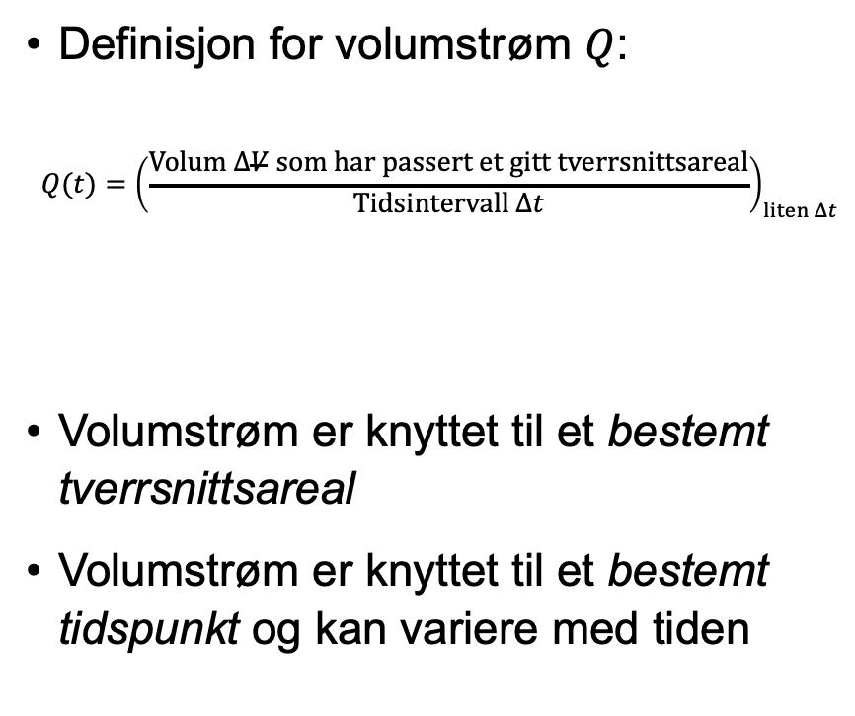
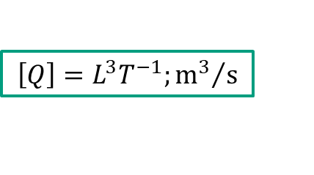
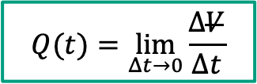
Volumstrøm/volumfluks
Definisjon for volumstrøm $Q$:
$$Q(t)={\left(\frac{Volum ΔV som har passert et gitt tverrsnittsareal}{Tidsintervall Δt}\right)}_{liten Δt}$$
Volumstrøm er knyttet til et bestemt tverrsnittsareal
Volumstrøm er knyttet til et bestemt tidspunkt og kan variere med tiden
$$\left[Q\right]=L^{3}T^{−1};{m^{3}}/s$$
$$Q(t)=\lim_{Δt→0}{\frac{ΔV}{Δt}}$$

Slide 11
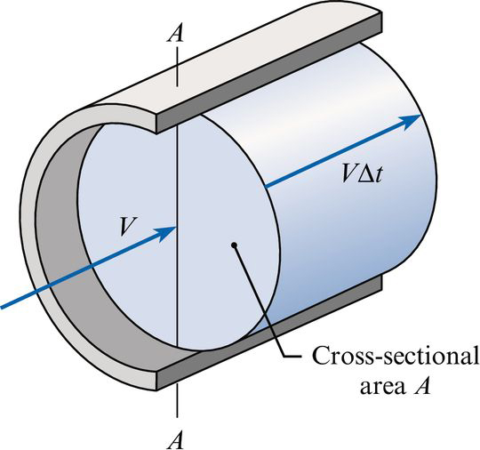
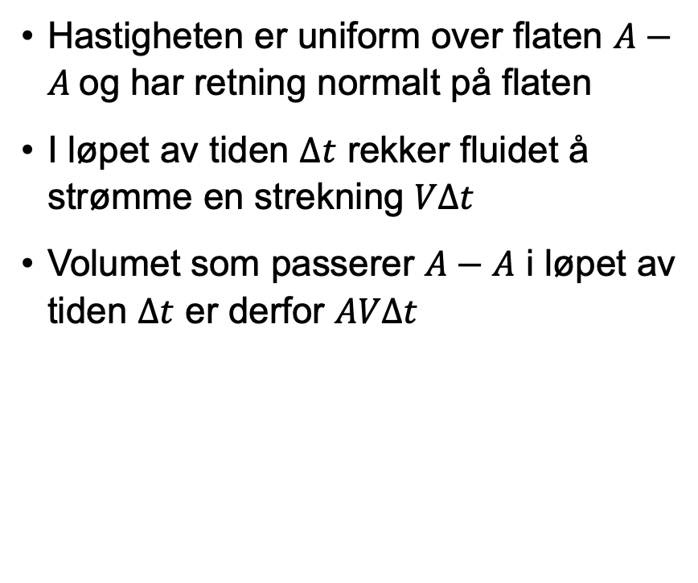
Uttrykk for volumstrøm ved uniform hastighet
Hastigheten er uniform over flaten $A−A$og har retning normalt på flaten
I løpet av tiden $Δt$ rekker fluidet å strømme en strekning $VΔt$
Volumet som passerer $A−A$ i løpet av tiden $Δt$ er derfor $AVΔt$

Slide 12
Individuell: Uttrykk for volumstrøm ved uniform hastighet
Hastigheten er uniform over flaten $A−A$og har retning normalt på flaten
I løpet av tiden $Δt$ rekker fluidet å strømme en strekning $VΔt$
Volumet som passerer $A−A$ i løpet av tiden $Δt$ er derfor $AVΔt$
Hva blir Q uttrykt ved hastighet V og tverrsnittareal A?

Slide 13
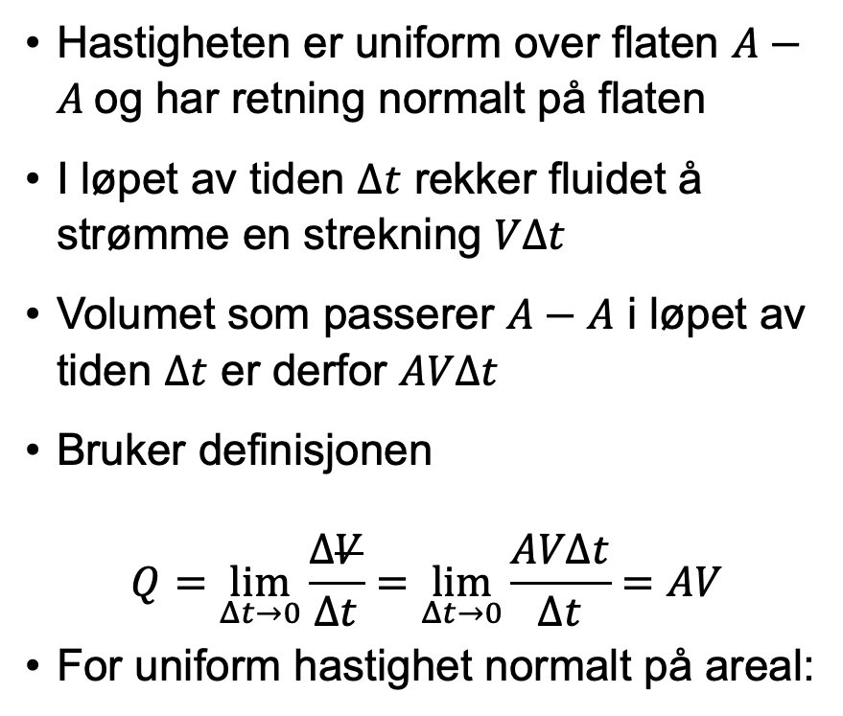

Uttrykk for volumstrøm ved uniform hastighet
Hastigheten er uniform over flaten $A−A$og har retning normalt på flaten
I løpet av tiden $Δt$ rekker fluidet å strømme en strekning $VΔt$
Volumet som passerer $A−A$ i løpet av tiden $Δt$ er derfor $AVΔt$
Bruker definisjonen
$$Q=\lim_{Δt→0}{\frac{ΔV}{Δt}}=\lim_{Δt→0}\frac{AVΔt}{Δt}=AV$$
For uniform hastighet normalt på areal:
$$Q=AV$$

Slide 14
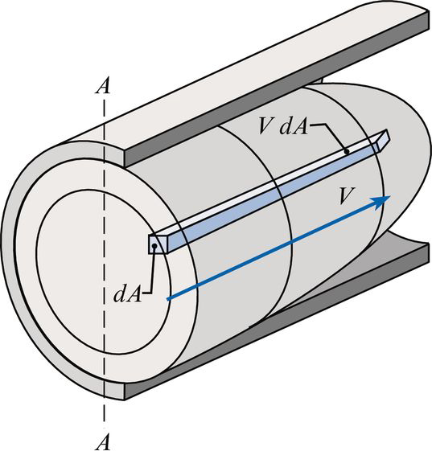
Individuell: Uttrykk for volumstrøm ved varierende hastighet
Hastigheten fortsatt normal på flaten
Vi tenker oss mange små arealelementer (dA) med konstant hastighet i hvert arealelement og integrerer opp
Hva blir volumstrømmen Q hvis hastigheten varierer over tverrsnitt A (hint: integral)?

Slide 15
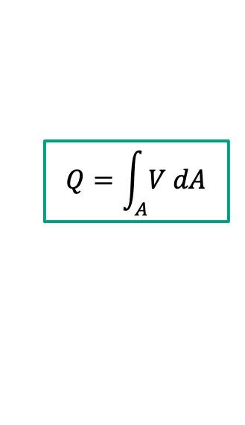
Uttrykk for volumstrøm ved varierende hastighet
Hastigheten fortsatt normal på flaten
Vi tenker oss mange små arealelementer (dA) med konstant hastighet i hvert arealelement og integrerer opp
Volumfluks ved hastighet som varierer over tverrsnitt A:
$$Q=\int_{A}{V dA}$$

Slide 16
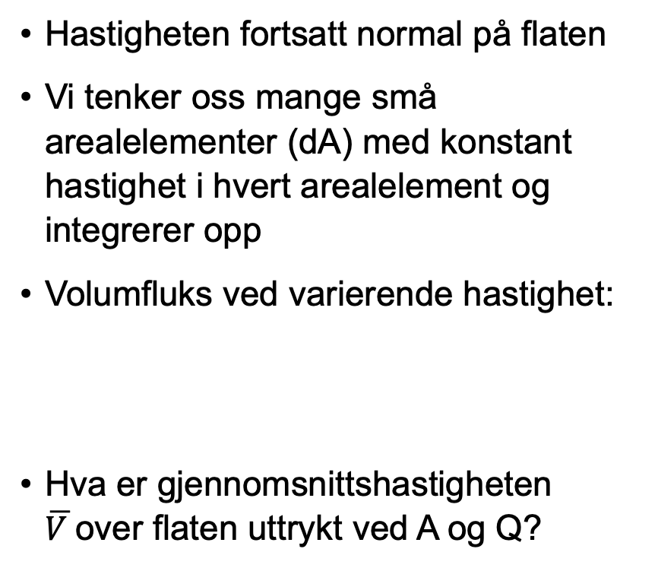

Individuell: Hva er gjennomsnittshastigheten?
Hastigheten fortsatt normal på flaten
Vi tenker oss mange små arealelementer (dA) med konstant hastighet i hvert arealelement og integrerer opp
Volumfluks ved varierende hastighet:
Hva er gjennomsnittshastigheten $\overline{V }$over flaten uttrykt ved A og Q?
$$Q=\int_{A}{V dA}$$

Slide 17
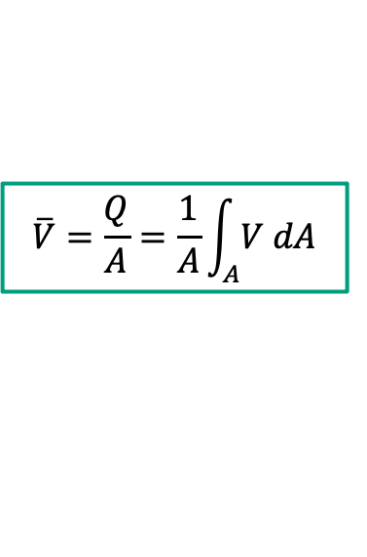
Svar: Gjennomsnittshastigheten er Q/A.
Hastigheten fortsatt normal på flaten
Vi tenker oss mange små arealelementer (dA) med konstant hastighet i hvert arealelement og integrerer opp
Volumfluks ved varierende hastighet:
Gir oss videre et uttrykk for gjennomsnittshastigheten over flaten:
$$Q=\int_{A}{V dA}$$
$$\overline{V}=\frac{Q}{A}=\frac{1}{A}\int_{A}{V dA}$$

Slide 18
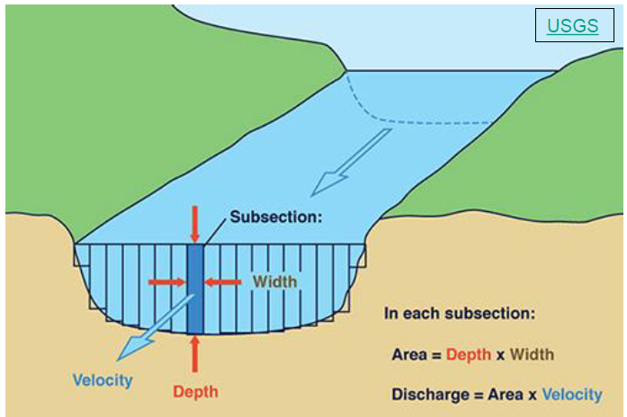
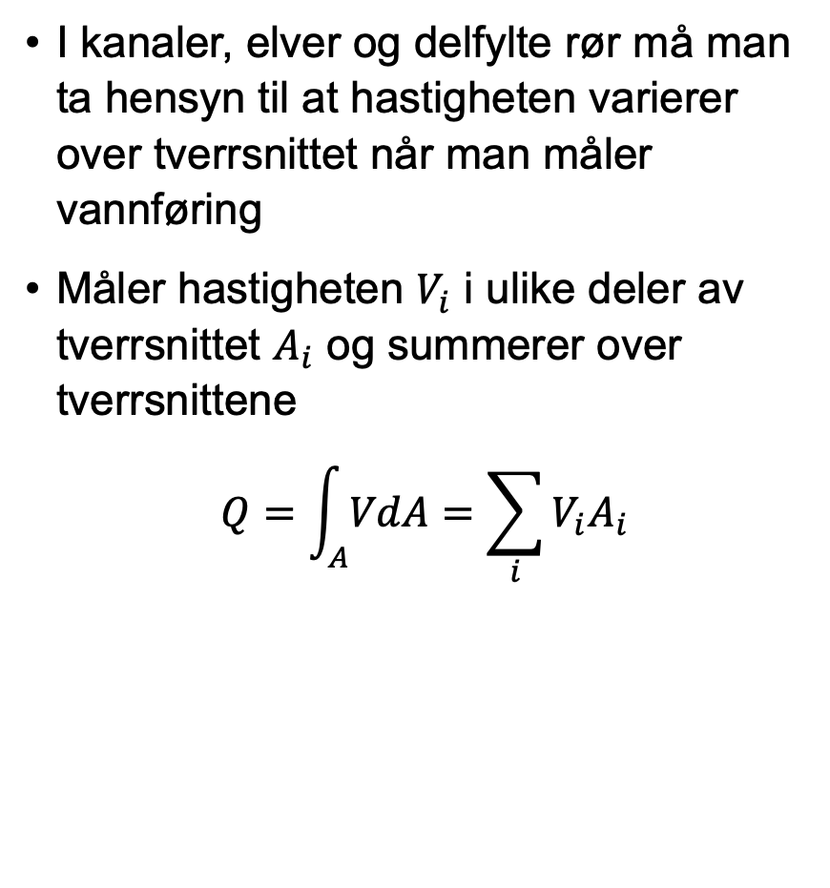


Praktiske målinger av vannføring
I kanaler, elver og delfylte rør må man ta hensyn til at hastigheten varierer over tverrsnittet når man måler vannføring
Måler hastigheten $V_{i}$ i ulike deler av tverrsnittet $A_{i}$ og summerer over tverrsnittene
$$Q=\int_{A}{VdA}=\sum_{i}{V_{i}A_{i}}$$
$$V_{i}$$
$$A_{i}$$

Slide 19
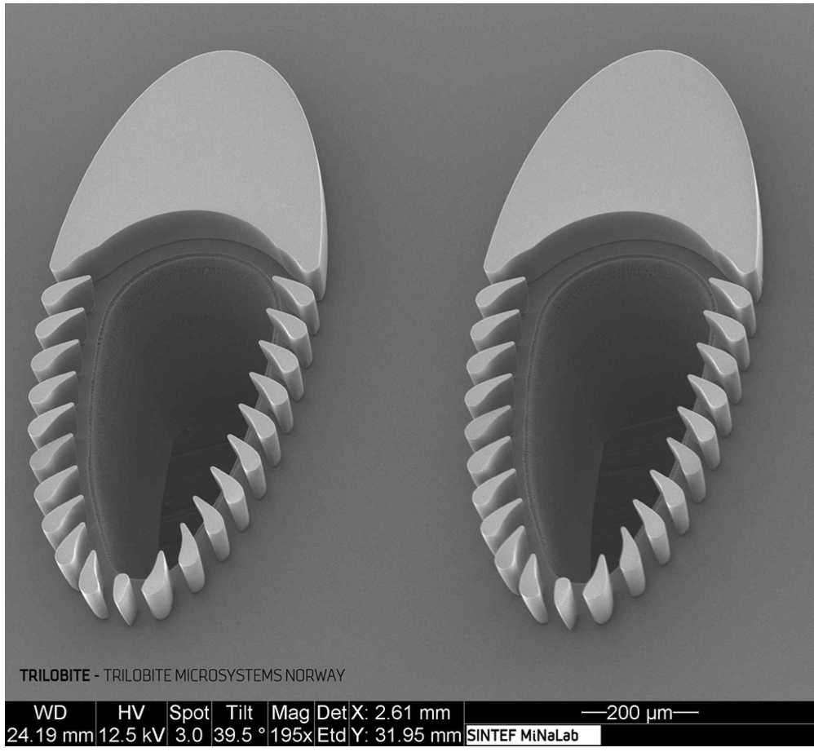
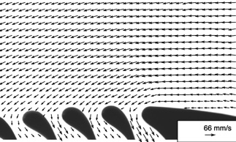
Vi vil finne ut hvor mye vann som går i filtratet: Måler hastighetsfeltet
Sett ovenfra
flow
I kanaler, elver og delfylte rør må man ta hensyn til at hastigheten varierer over tverrsnittet når man måler vannføring
Måler hastigheten $V_{i}$ i ulike deler av tverrsnittet $A_{i}$ og summerer over tverrsnittene
$$Q=\int_{A}{VdA}=\sum_{i}{V_{i}A_{i}}$$
filtrate
filtrate
Hastighetsfelt sett fra siden

Slide 20

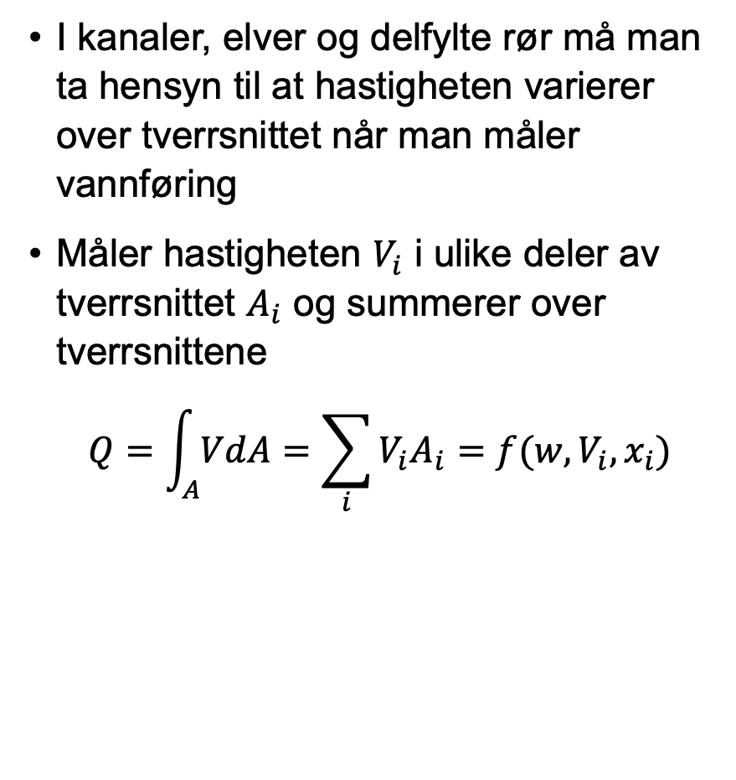

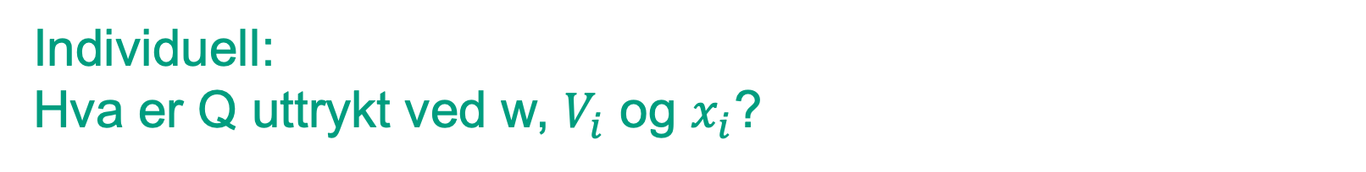
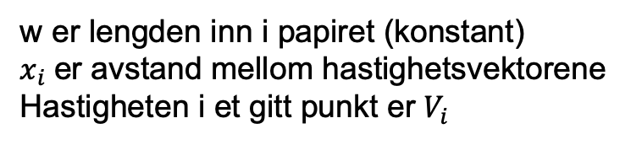
Individuell:
Hva er Q uttrykt ved w, $V_{i}$ og $x_{i}$?
Sett ovenfra
flow
I kanaler, elver og delfylte rør må man ta hensyn til at hastigheten varierer over tverrsnittet når man måler vannføring
Måler hastigheten $V_{i}$ i ulike deler av tverrsnittet $A_{i}$ og summerer over tverrsnittene
$$Q=\int_{A}{VdA}=\sum_{i}{V_{i}A_{i}}=f(w,V_{i},x_{i})$$
filtrate
filtrate
$$V_{i}$$
$$x_{i}$$
w er lengden inn i papiret (konstant)
$x_{i}$er avstand mellom hastighetsvektorene
Hastigheten i et gitt punkt er $V_{i}$
Hva er volumstrømmen mellom filterbladene?

Slide 21
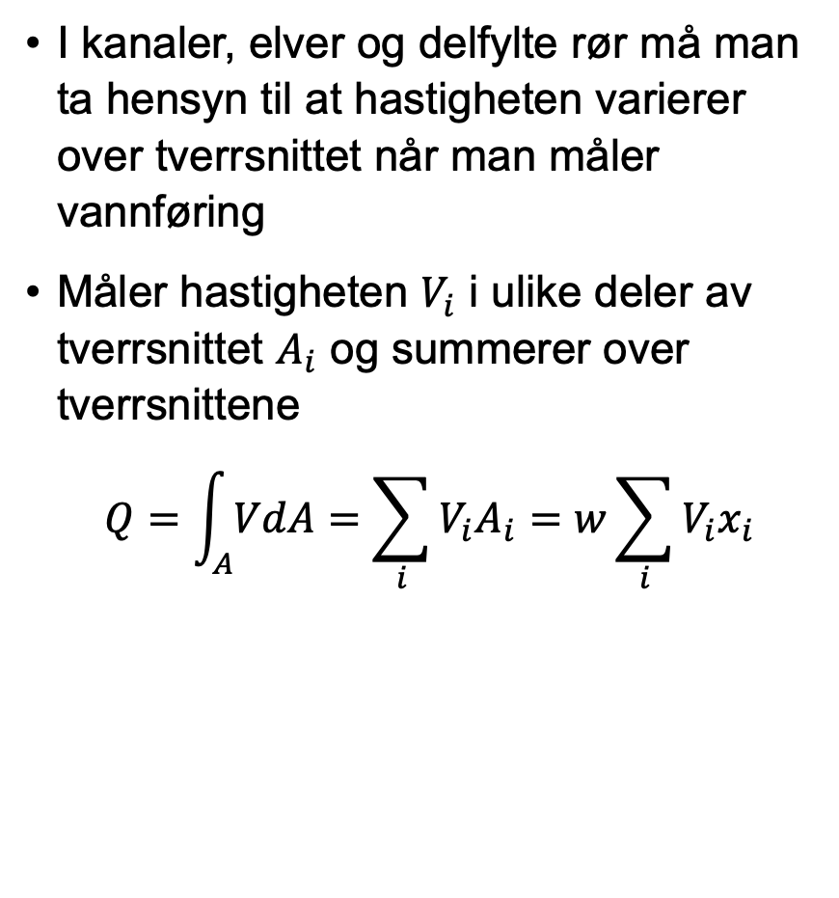
Individuell:
Hva er Q uttrykt ved w, $V_{i}$ og $x_{i}$?
Sett ovenfra
flow
I kanaler, elver og delfylte rør må man ta hensyn til at hastigheten varierer over tverrsnittet når man måler vannføring
Måler hastigheten $V_{i}$ i ulike deler av tverrsnittet $A_{i}$ og summerer over tverrsnittene
$$Q=\int_{A}{VdA}=\sum_{i}{V_{i}A_{i}=w\sum_{i}{V_{i}x_{i}}}$$
filtrate
filtrate
$$V_{i}$$
$$x_{i}$$
w er lengden inn i papiret (konstant)
$x_{i}$er avstand mellom hastighetsvektorene
Hastigheten i et gitt punkt er $V_{i}$
Hva er volumstrømmen mellom filterbladene?

Slide 22
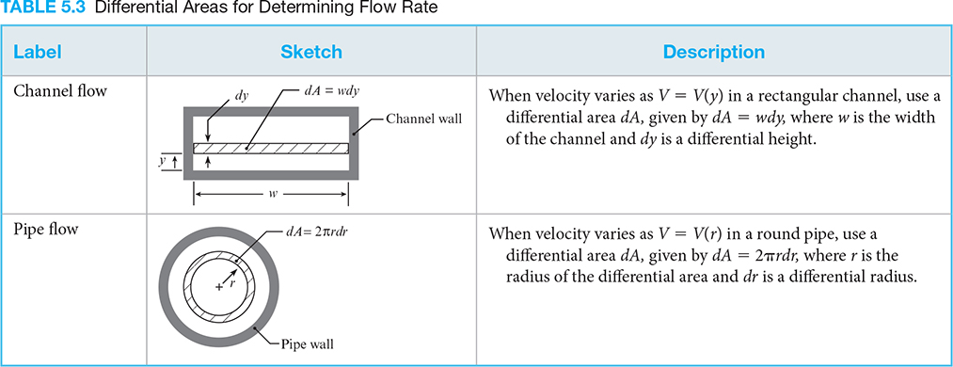
Arealelementet for kanalstrøm er gitt ved dA=wdy

Slide 23
Arealelementet for rørstrøm er gitt ved dA=$2πrdr$

Slide 24
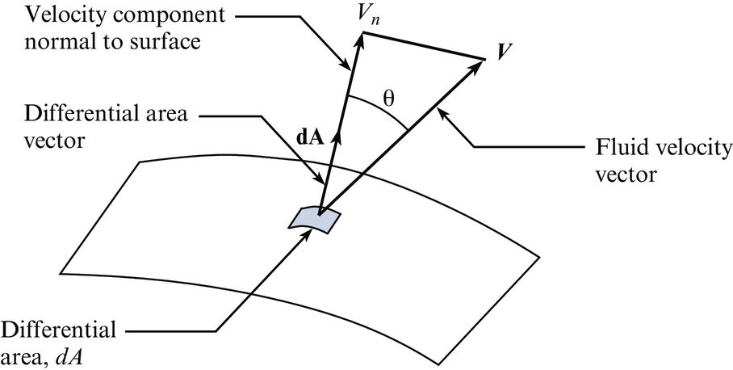
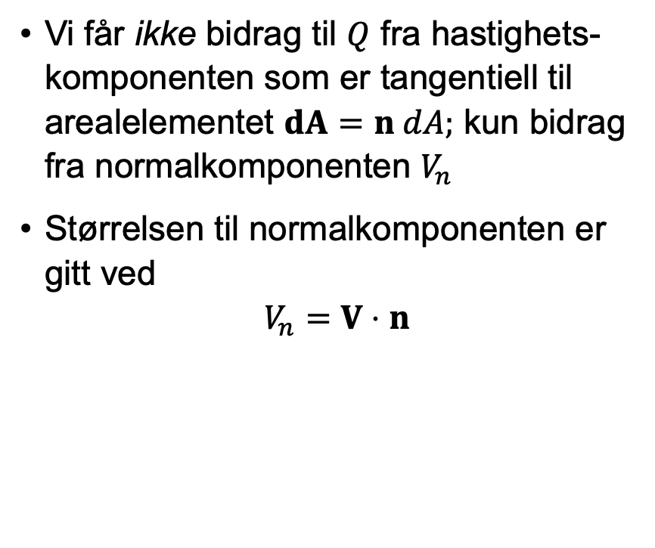

Når hastigheten ikke er normal på arealet må hastighetsvektoren prikkes med normalen til flaten (arealet)
Vi får ikke bidrag til $Q$ fra hastighets-komponenten som er tangentiell til arealelementet $dA=n dA;$ kun bidrag fra normalkomponenten $V_{n}$
Størrelsen til normalkomponenten er gitt ved
$$V_{n}=V⋅n$$
$$n$$
n er flatenormalen

Slide 25

Individuell: Hva er $V_{n}$uttrykt ved $V$ og $θ$?
Vi får ikke bidrag til $Q$ fra hastighets-komponenten som er tangentiell til arealelementet $dA=n dA;$ kun bidrag fra normalkomponenten $V_{n}$
Størrelsen til normalkomponenten er gitt ved
$$V_{n}=V⋅n$$
$$n$$
Hva er$V_{n}$uttrykt ved $V$ og $θ ?$
n er flatenormalen

Slide 26
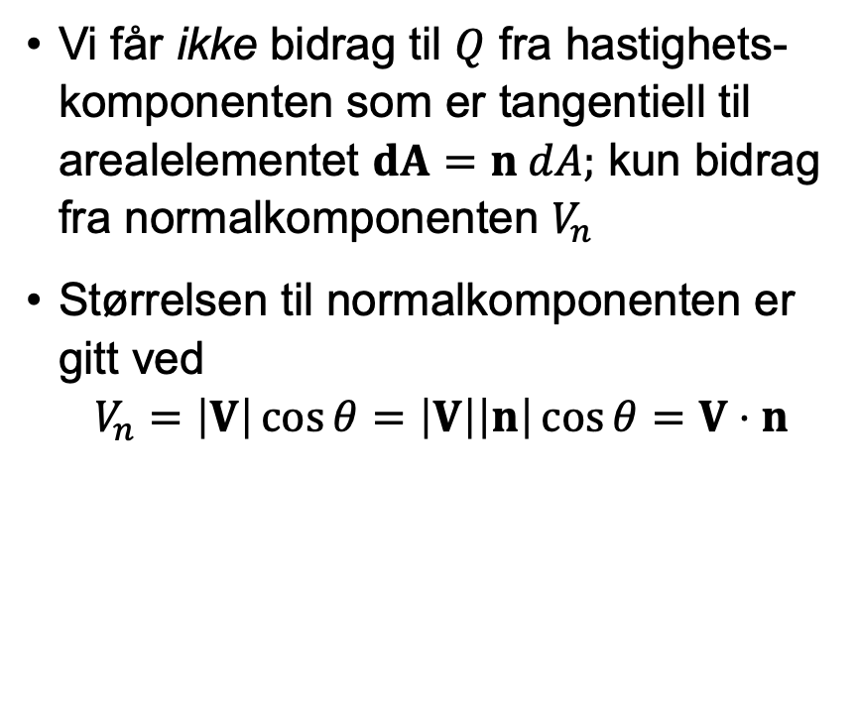
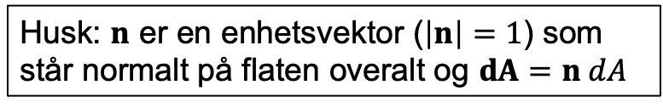
Hva er $V_{n}$uttrykt ved $V$ og $θ$ er $V_{n}=\left|V\right|\left|n\right|\cos{θ=\left|V\right|\cos{θ}}$
Husk: $n$ er en enhetsvektor ($\left|n\right|=1$) som står normalt på flaten overalt og $dA=n dA$
Vi får ikke bidrag til $Q$ fra hastighets-komponenten som er tangentiell til arealelementet $dA=n dA;$ kun bidrag fra normalkomponenten $V_{n}$
Størrelsen til normalkomponenten er gitt ved
$$V_{n}=\left|V\right|\cos{θ}=\left|V\right|\left|n\right|\cos{θ}=V⋅n$$
$$n$$
n er flatenormalen

Slide 27
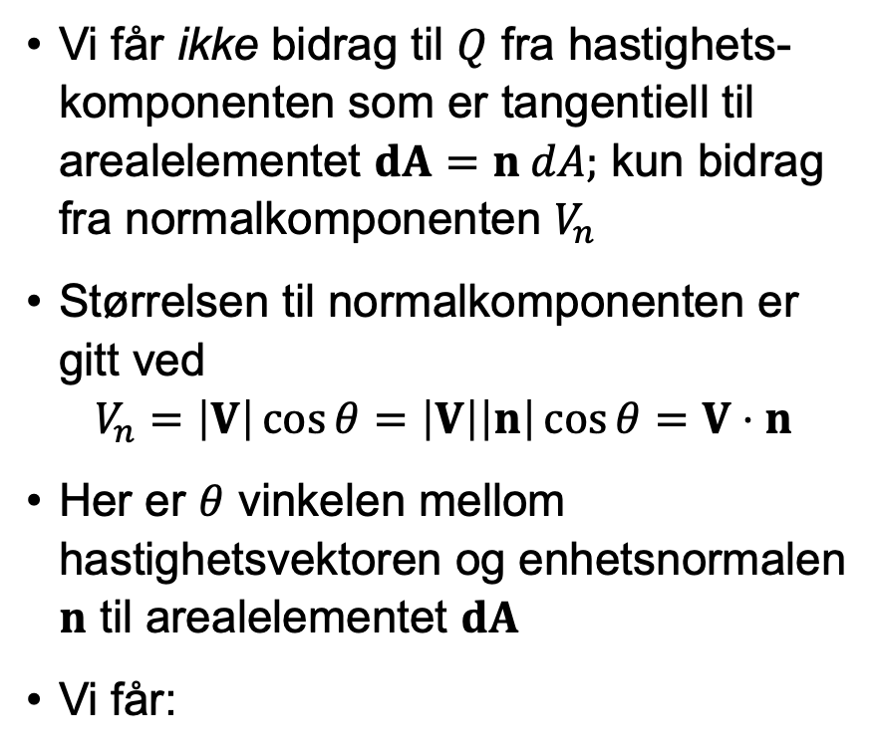
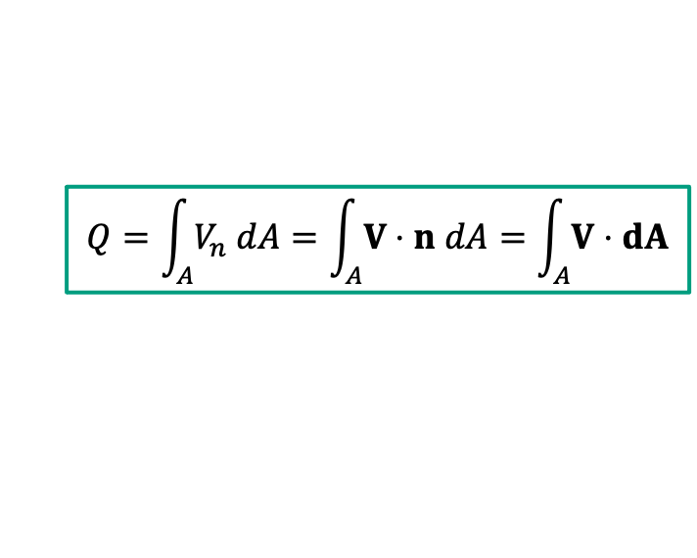
Når hastigheten ikke er normal på arealet må hastighetsvektoren prikkes med normalen til flaten (arealet)
Husk: $n$ er en enhetsvektor ($\left|n\right|=1$) som står normalt på flaten overalt og $dA=n dA$
Vi får ikke bidrag til $Q$ fra hastighets-komponenten som er tangentiell til arealelementet $dA=n dA;$ kun bidrag fra normalkomponenten $V_{n}$
Størrelsen til normalkomponenten er gitt ved
$$V_{n}=\left|V\right|\cos{θ}=\left|V\right|\left|n\right|\cos{θ}=V⋅n$$
Her er $θ$ vinkelen mellom hastighetsvektoren og enhetsnormalen $n$ til arealelementet $dA$
Vi får:
$$Q=\int_{A}{V_{n} dA}=\int_{A}{V⋅n dA}=\int_{A}{V⋅dA}$$

Slide 28
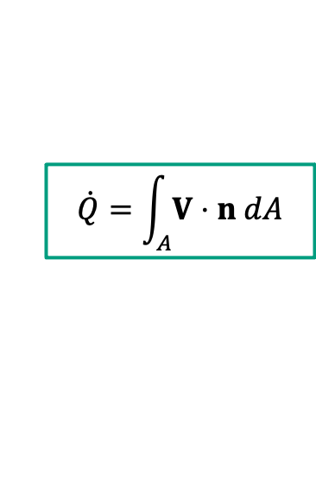
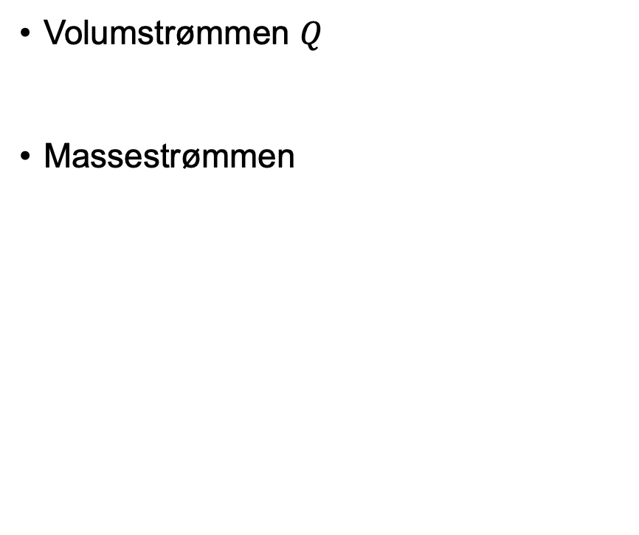
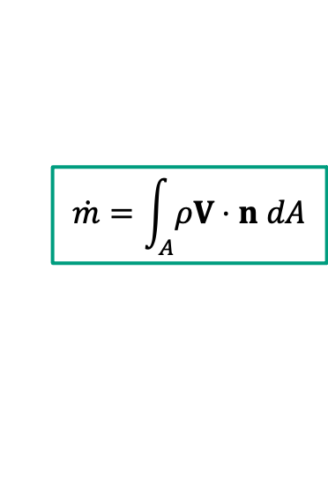
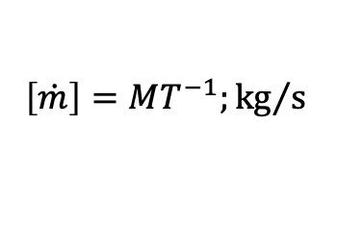
Massestrøm/massefluks er volumstrøm ganger egenvekten til fluidet
Volumstrømmen $Q$
Massestrømmen
$$\left[\dot{m}\right]=MT^{−1};{kg}/s$$
$$\dot{Q}=\int_{A}{V⋅n dA}$$
$$\dot{m}=\int_{A}{ρV⋅n dA}$$

Slide 29
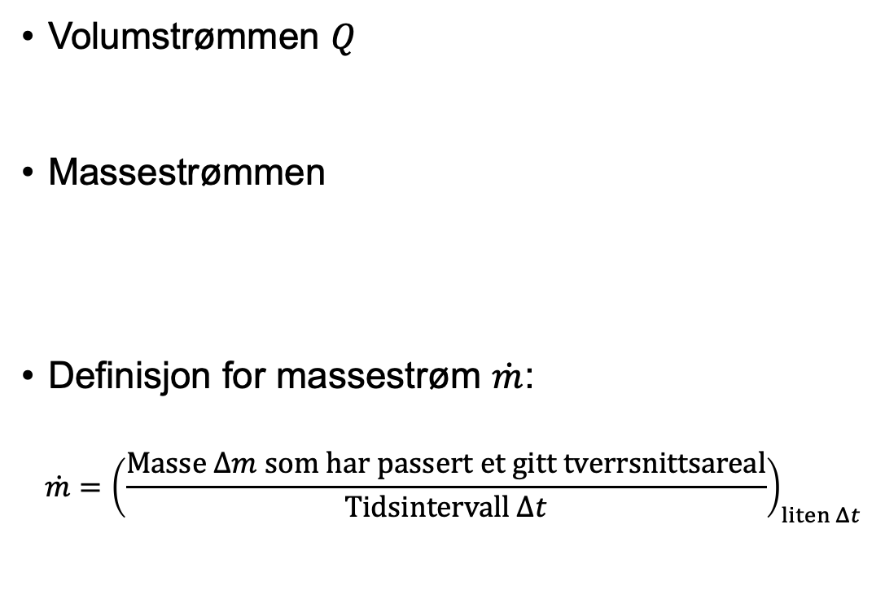
Massestrøm/massefluks er volumstrøm ganger egenvekten til fluidet
Volumstrømmen $Q$
Massestrømmen
Definisjon for massestrøm $\dot{m}$:
$$\dot{m}={\left(\frac{Masse Δm som har passert et gitt tverrsnittsareal}{Tidsintervall Δt}\right)}_{liten Δt}$$
$$\left[\dot{m}\right]=MT^{−1};{kg}/s$$
$$\dot{Q}=\int_{A}{V⋅n dA}$$
$$\dot{m}=\int_{A}{ρV⋅n dA}$$

Slide 30
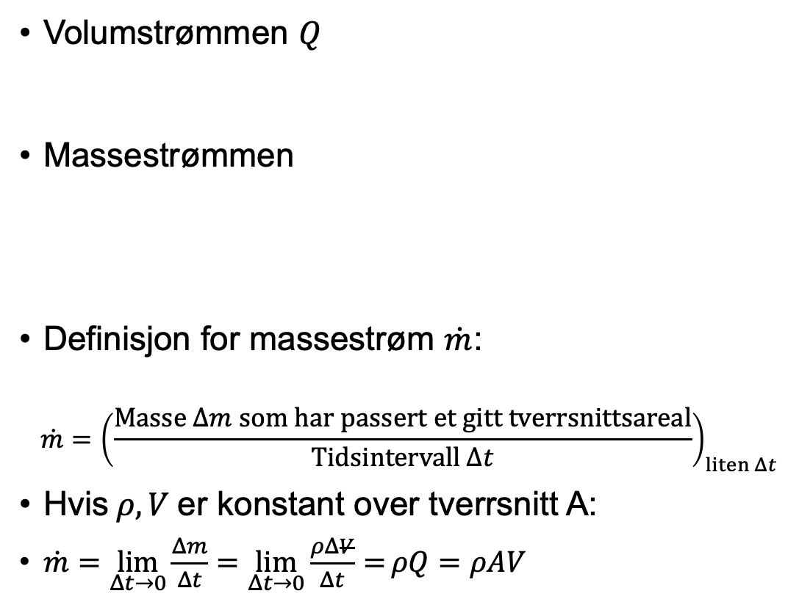
Massestrøm/massefluks er volumstrøm ganger egenvekten til fluidet
Volumstrømmen $Q$
Massestrømmen
Definisjon for massestrøm $\dot{m}$:
$$\dot{m}={\left(\frac{Masse Δm som har passert et gitt tverrsnittsareal}{Tidsintervall Δt}\right)}_{liten Δt}$$
Hvis$ρ, V$er konstant over tverrsnitt A:
$\dot{m}=\lim_{Δt→0}{\frac{Δm}{Δt}}=\lim_{Δt→0}{\frac{ρΔV}{Δt}=}ρQ=ρAV$
$$\left[\dot{m}\right]=MT^{−1};{kg}/s$$
$$\dot{Q}=\int_{A}{V⋅n dA}$$
$$\dot{m}=\int_{A}{ρV⋅n dA}$$

Slide 31
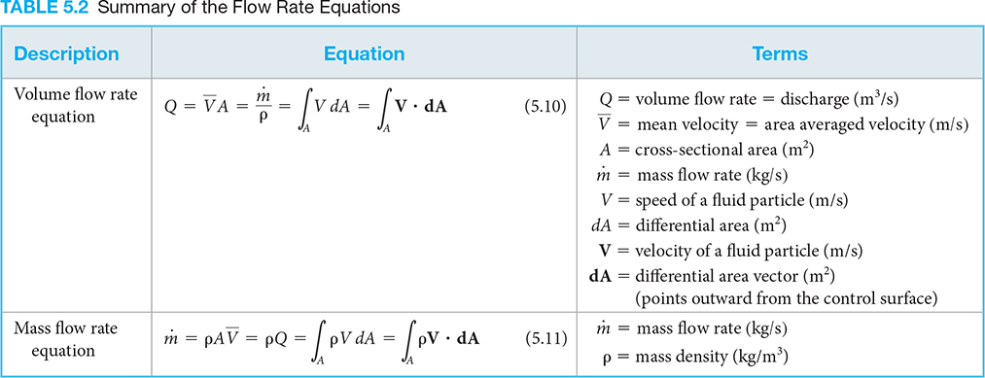
Volum- og massestrøm oppsummért

Slide 32
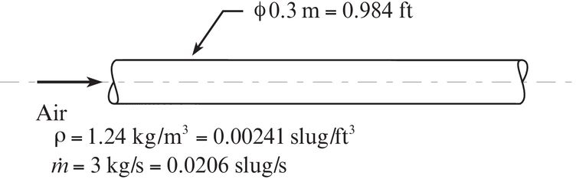
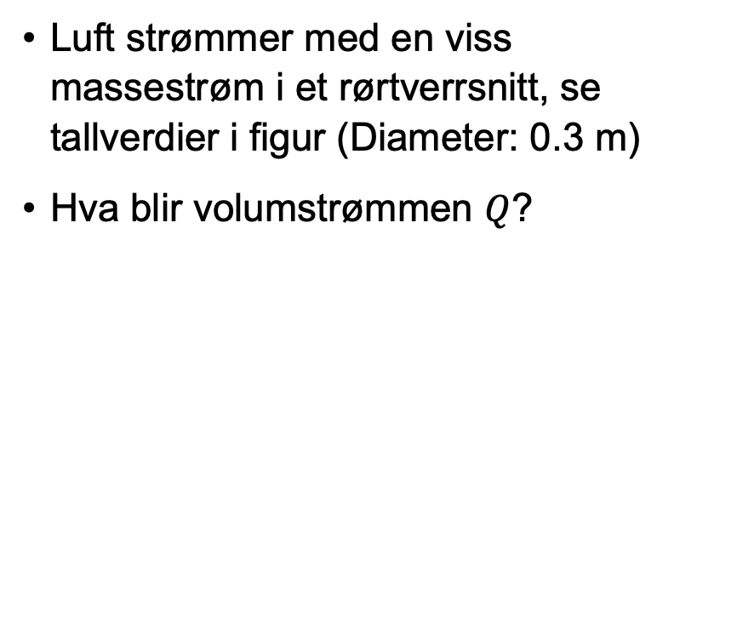
EFM Eksempel 5.1
Luft strømmer med en viss massestrøm i et rørtverrsnitt, se tallverdier i figur (Diameter: 0.3 m)
Hva blir volumstrømmen $Q$?
Ddiameter = 0.3m

Slide 33
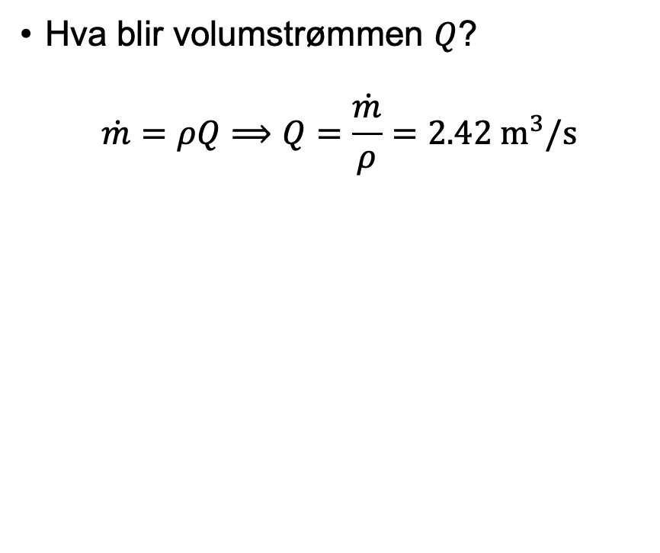
EFM Eksempel 5.1
Hva blir volumstrømmen $Q$?
$$\dot{m}=ρQ⟹Q=\frac{\dot{m}}{ρ}=2.42 m^{3}/s$$
Ddiameter = 0.3m

Slide 34
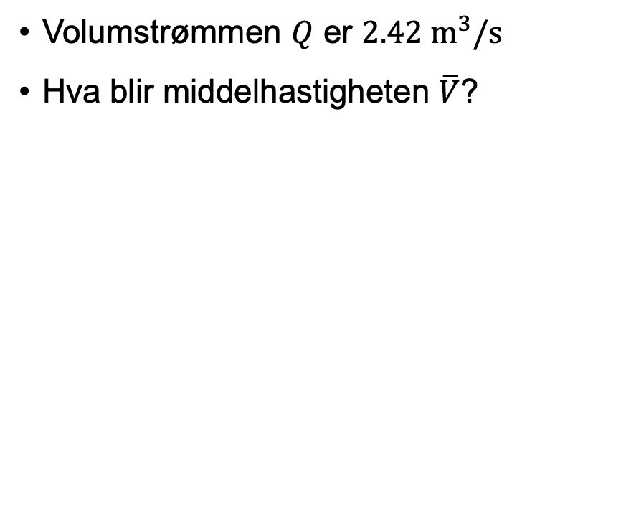
EFM Eksempel 5.1
Volumstrømmen $Q$ er $2.42 m^{3}/s$
Hva blir middelhastigheten $\overline{V}$?
Ddiameter = 0.3m

Slide 35
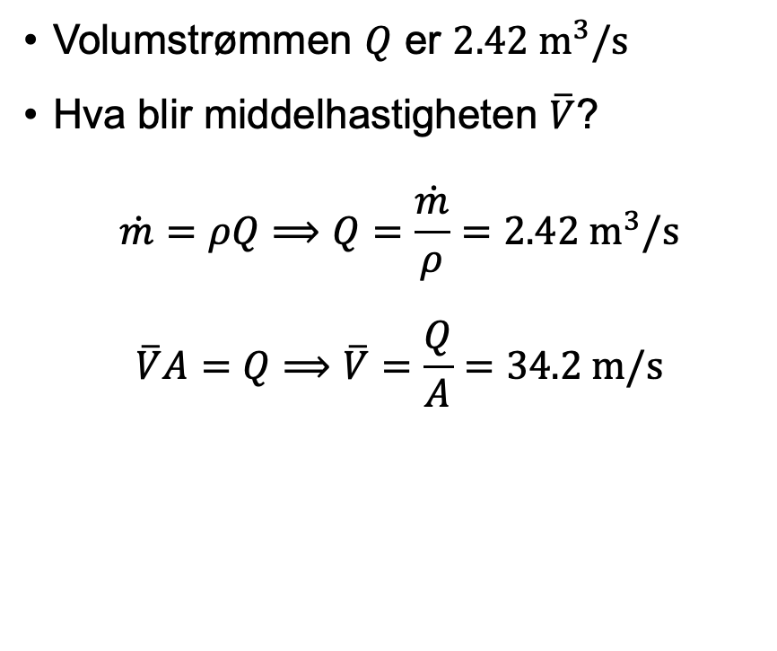
EFM Eksempel 5.1
Volumstrømmen $Q$ er $2.42 m^{3}/s$
Hva blir middelhastigheten $\overline{V}$?
$$\dot{m}=ρQ⟹Q=\frac{\dot{m}}{ρ}=2.42 m^{3}/s$$
$$\overline{V}A=Q⟹\overline{V}=\frac{Q}{A}=34.2 m/s$$
Ddiameter = 0.3m

Slide 36
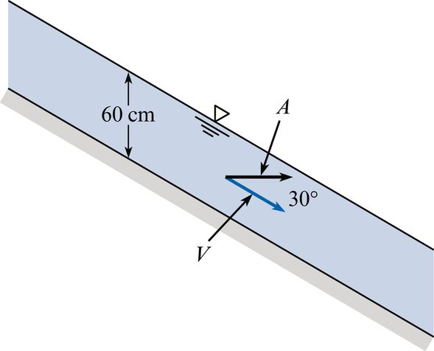
Individuell: EFM Eksempel 5.2
Kanalstrøm med en uniform hastighet på 12 m/s (konstant over tverrsnittet) parallell med kanalbunnen
Strømningsdybden er 60 cm, målt vertikalt
Hva blir volumstrømmen per breddeenhet (inn i papiret) av kanalen?
Hint: Vinkelen skal med!

Slide 37
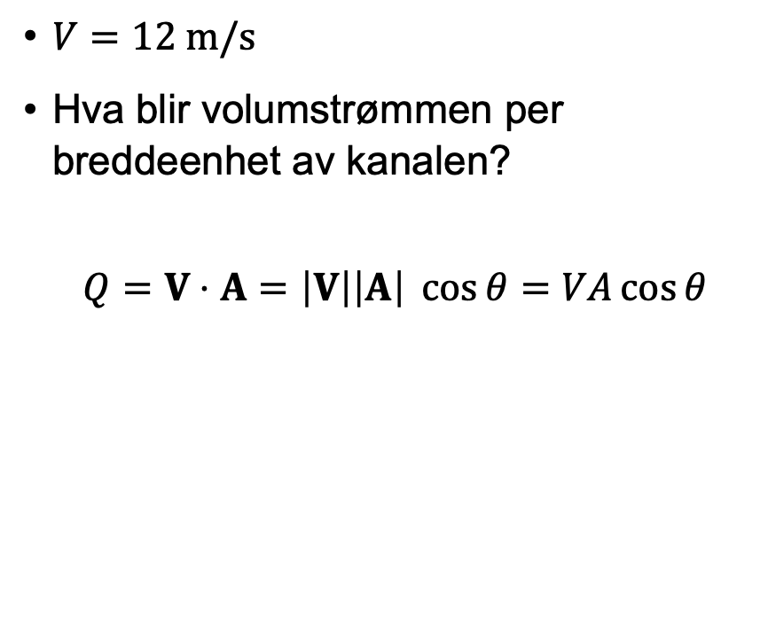
Volumstrømmen: Hastighetsvektoren har en vinkel mot arealet
$V=12 m/s$
Hva blir volumstrømmen per breddeenhet av kanalen?
$$Q=V⋅A=\left|V\right|\left|A\right| \cos{θ=VA\cos{θ}}$$

Slide 38
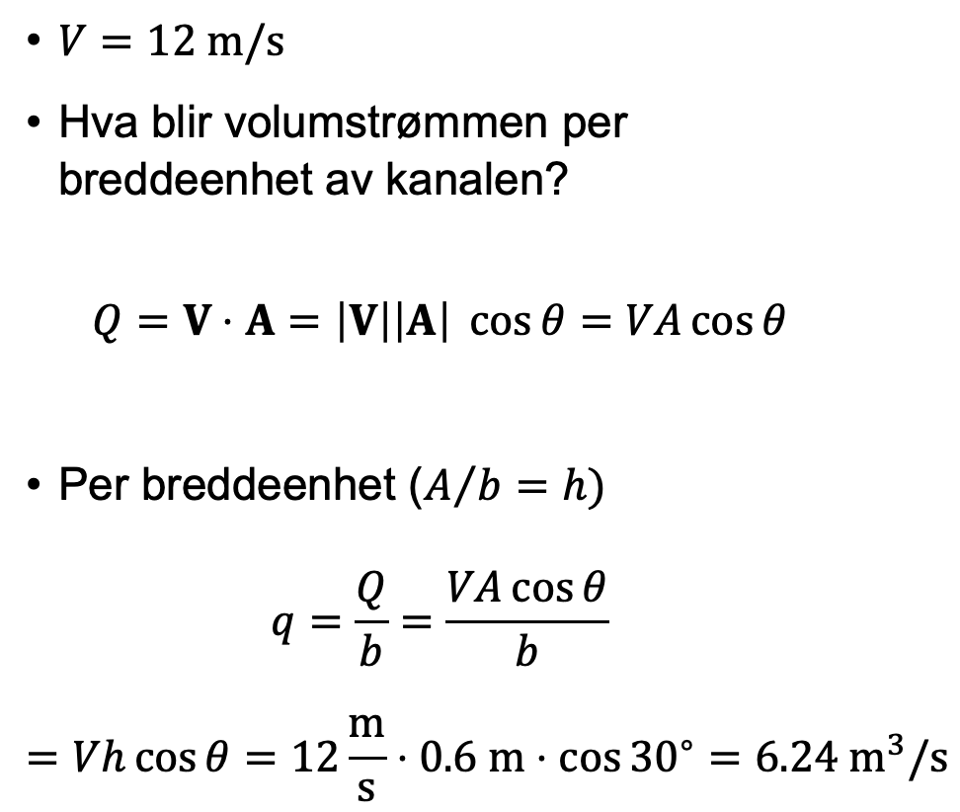
EFM Eksempel 5.2
$V=12 m/s$
Hva blir volumstrømmen per breddeenhet av kanalen?
$$Q=V⋅A=\left|V\right|\left|A\right| \cos{θ=VA\cos{θ}}$$
Per breddeenhet ($A/b=h)$
$$q=\frac{Q}{b}=\frac{VA\cos{θ}}{b}$$
$$=Vh\cos{θ=12\frac{m}{s}⋅0.6 m⋅\cos{{30}^{∘}}=6.24 m^{3}/s}$$

Slide 39
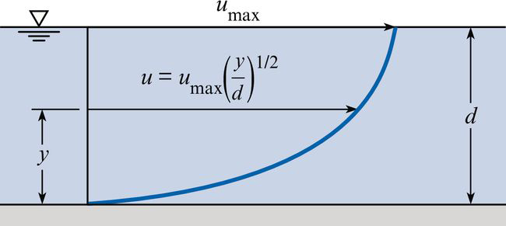
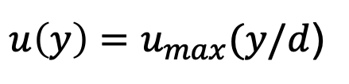
Smøre pålegg på brødskiva:
Bestem et uttrykk for volumstrømmen
Knivens hastighet: u_{max}
$u\left(y\right)=u_{max}(y/d$)
Kanalstrømning med varierende hastighet over dybden
Bestem et uttrykk for volumstrømmen

Slide 40
Individuell: Smøre pålegg på brødskiva:
Bestem et uttrykk for volumstrømmen
Knivens hastighet: u_{max}
$u\left(y\right)=u_{max}(y/d$)
Kanalstrømning med varierende hastighet over dybden
Bestem et uttrykk for volumstrømmen Q
Kniven har bredde w som går inn i papiret

Slide 41
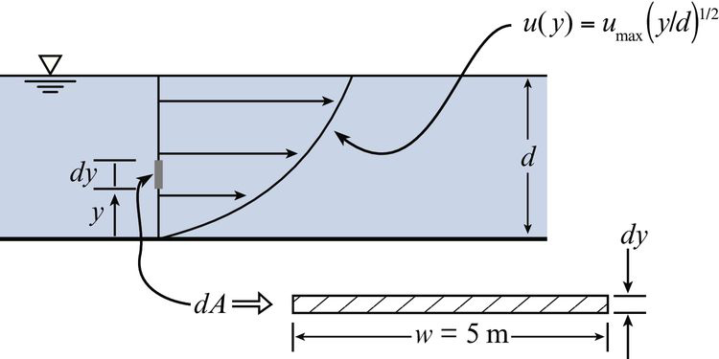
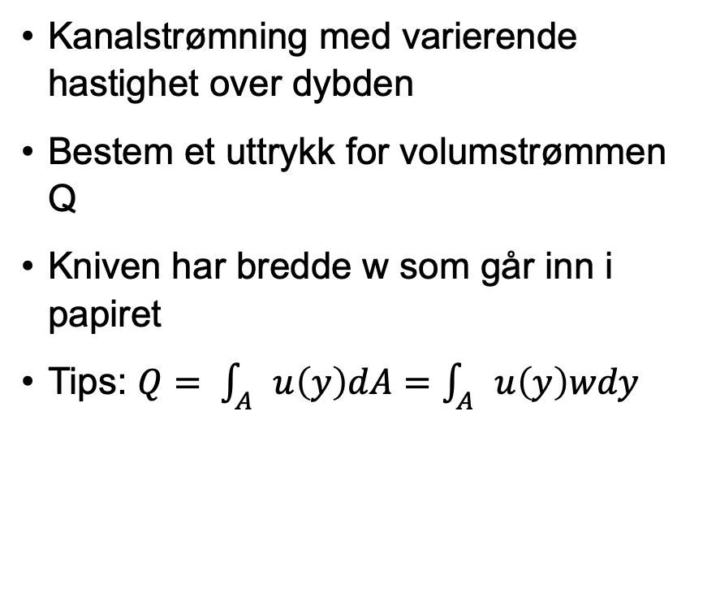

Individuell: Smøre pålegg på brødskiva:
Bestem et uttrykk for volumstrømmen
Knivens hastighet: u_{max}
$u\left(y\right)=u_{max}(y/d$)
Kanalstrømning med varierende hastighet over dybden
Bestem et uttrykk for volumstrømmen Q
Kniven har bredde w som går inn i papiret
Tips: $Q= \int_{A}{u\left(y\right)dA=\int_{A}{u\left(y\right)wdy }}$
$u\left(y\right)=u_{max}(y/d$)

Slide 42
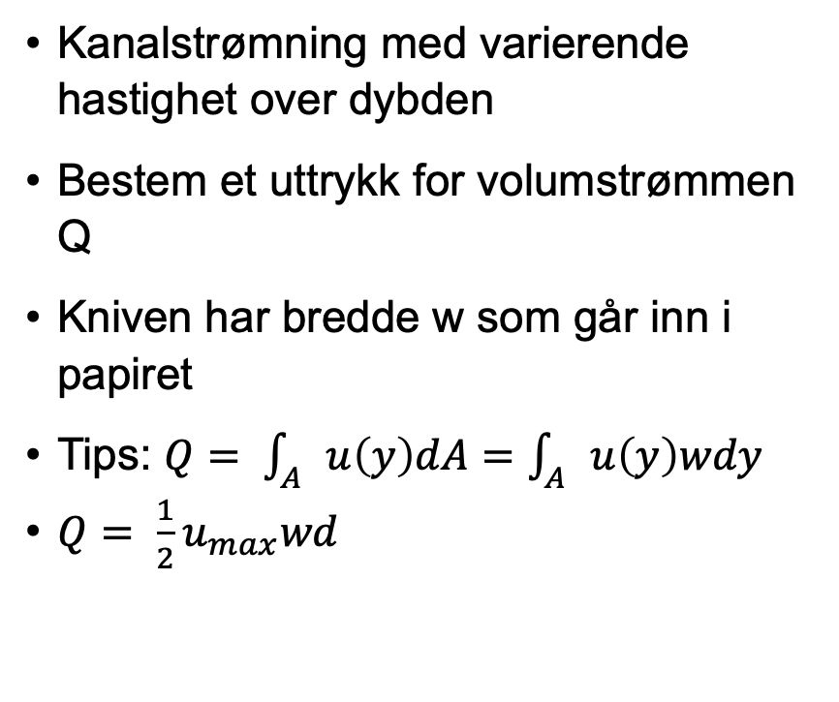
Løsning på tavlen:
Bestem et uttrykk for volumstrømmen
Knivens hastighet: u_{max}
$u\left(y\right)=u_{max}(y/d$)
Kanalstrømning med varierende hastighet over dybden
Bestem et uttrykk for volumstrømmen Q
Kniven har bredde w som går inn i papiret
Tips: $Q= \int_{A}{u\left(y\right)dA=\int_{A}{u\left(y\right)wdy }}$
$Q= \frac{1}{2}u_{max}wd$
$u\left(y\right)=u_{max}(y/d$)

Slide 43
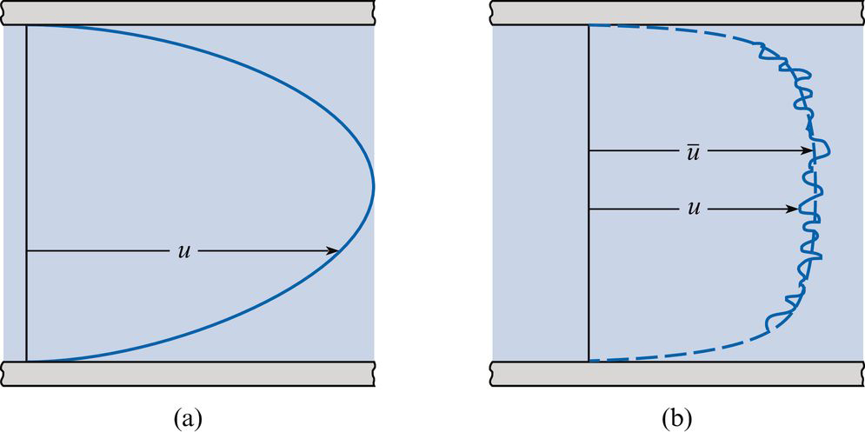

Middelhastighet vs. maks hastighet for ulike situasjoner

Slide 44
Middelhastighet vs. maks hastighet for ulike situasjoner

Slide 45

Agenda
Volum- og massestrøm
Kontrollvolum og Reynolds transportteorem

Slide 46

Lukket system – også kalt kontrollmasse
Et system der det ikke er noen transport av masse gjennom grenseflatene til systemet
  Altså ingen utveksling av masse mellom systemet og omgivelsene
  Kontrollmassen kan bevege seg og deformeres, men massen er bevart
Vi følger en bestemt ansamling av masse hele tiden (de samme molekylene) – et Lagrangeperspektiv
Samme masse (de samme molekylene) hele tiden

Slide 47

Åpent system – oftere kalt kontrollvolum
Man velger fritt! Grenseflatene trenger ikke svare til fysiske flater – man velger det som egner seg best for å løse et gitt problem.
Et system der det tillates transport av masse gjennom grenseflatene til systemet (kalt kontrollflatene til kontrollvolumet)
  Man studerer et bestemt volum i rommet i stedet for en bestemt masse, som i et lukket system
  Kontrollvolumet kan bevege seg og deformeres, men massen i volumet er ikke nødvendigvis bevart
Vi studerer et bestemt område i rommet – et Eulerperspektiv
Molekylene i CV kan byttes ut med tiden og CV har varierende total masse hvis massestrøm inn ≠ massestrøm ut

Slide 48


Kontrollvolum vs. lukkede systemer – oppsummert
Kan også ha et volum med fast størrelse, men som beveger seg med konstant eller varierende hastighet

Slide 49

Hvordan formulere fysiske lover for et kontrollvolum?
Fysiske lover er i utgangspunktet formulert som tidsderiverte størrelser for partikler eller lukkede systemer med en fast masse $m$:
  Bevaring av masse for lukket system
$$\frac{dm}{dt}=0$$
  Bevaring av bevegelsesmengde (momentum), dvs. Newtons 2. lov, for lukket system
$$\frac{d}{dt}\left(mV\right)={\left(∑F\right)}_{ytre}$$
Reynolds transportteorem

Slide 50



Transport av $B$ gjennom kontrollflater
$$RTT: \frac{dB_{ls}}{dt}=\frac{d}{dt}\int_{cv}{bρ dV}+\int_{cs}{bρV⋅dA}$$
$B$ (f.eks. masse, bevegelsesmengde, energi) transporteres inn og ut av et kontrollvolum – vi må uttrykke dette matematisk
Ved uniform hastighet over tverrsnittene 1 og 2 blir netto massetransport ut av CV:
$$\dot{m_{2}}−\dot{m_{1}}=ρ_{2}Q_{2}−ρ_{1}Q_{1}=ρ_{2}V_{2}A_{2}−ρ_{1}V_{1}A_{1}$$

Slide 51



Transport av $B$ gjennom kontrollflater
$$RTT: \frac{dB_{ls}}{dt}=\frac{d}{dt}\int_{cv}{bρ dV}+\int_{cs}{bρV⋅dA}$$
Uttrykt med vektorer:
$$Netto massestrøm ut=ρ_{2}V_{2}A_{2}−ρ_{1}V_{1}A_{1}=ρ_{2}V_{2}⋅A_{2}+ρ_{1}V_{1}⋅A_{1}=ρ_{2}V_{2}⋅n_{2}A_{2}+ρ_{1}V_{1}⋅n_{1}A_{1}$$
Retningen på transporten er nå bakt inn i prikkproduktet – positiv for transport ut og negativ for transport inn
Kan skrives kompakt som
$$Netto massestrøm ut=\sum_{cs}{ρV⋅A}$$
$$V⋅A=\left|V\right|\left|A\right|\cos{θ}=VA\cos{θ}$$
$$\cos{0^{∘}}=1$$
$$\cos{{180}^{∘}}=−1$$

Slide 52


Transport av $B$ gjennom kontrollflater
$$RTT: \frac{dB_{ls}}{dt}=\frac{d}{dt}\int_{cv}{bρ dV}+\int_{cs}{bρV⋅dA}$$
$$Netto massestrøm ut=\sum_{cs}{ρV⋅A}=\sum_{cs}{\dot{m}}$$
Vi har
$$\frac{dB}{dt}=\frac{dB}{dm}\frac{dm}{dt}$$
Med dot-notasjon:
$$\dot{B}=b\dot{m}$$
Netto transport av $B$ ut av kontrollvolumet:
$${\dot{B}}_{net}=\sum_{cs}{b\dot{m}=}\sum_{cs}{bρV⋅A}$$
Netto transport av $B$ ut av kontrollvolumet ved variasjon i størrelsene over kontrollflaten:
$${\dot{B}}_{net}=\int_{cs}{bρV⋅dA}$$

Slide 53





Reynolds transportteorem knytter sammen fysiske lover formulert for et lukket system og for et kontrollvolum
Reynolds transportteorem tar utgangspunkt i et tidspunkt der det lukkede systemet og kontrollvolumet sammenfaller
Lukket system (en gitt masse)
Kontrollvolum (et valgt volum)
$$t_{1}$$
$$t_{3}$$
Fysisk lov: $\frac{dm}{dt}=0$
Fysisk lov: ???
Fysisk lov fra RTT: Massestrøm ut – massestrøm inn = endring i masse i CV per tidsenhet
$$t_{2}$$
$$t_{4}$$

Slide 54




Hvordan formulere fysiske lover for et kontrollvolum?
Svar: Reynolds transportteorem
Det ser litt voldsomt ut, men ta det med ro – vi skal forenkle etter hvert:
Et verktøy som gir oss alle likningene vi trenger nesten uten ekstra innsats når vi først har teoremet på plass
Bevaring av masse → Kontinuitetslikningen
Bevaring av bevegelsesmengde → Impulslikningen
Bevaring av spinn → «Spinnlikningen»
Bevaring av energi → Energilikningen («Bernoullis likning med tap»)
La oss se på leddene som inngår i transportteoremet
Lukket system – Lagrange
Kontrollvolum – Euler
$$\frac{dB_{ls}}{dt}=\frac{d}{dt}\int_{cv}{bρ dV}+\int_{cs}{bρV⋅dA}$$
Endring i $B$ med tiden for et lukket system (ls)
Endring i $B$ med tiden for kontrollvolumet
Netto transport av $B$ ut av kontrollvolumet

Slide 55



Ekstensive og intensive egenskaper i et system
$$RTT: \frac{dB_{ls}}{dt}=\frac{d}{dt}\int_{cv}{bρ dV}+\int_{cs}{bρV⋅dA}$$
Ekstensive egenskaper (generelt symbol $B$) er avhengig av mengde masse i systemet
  Eks. masse, bevegelsesmengde, energi, tyngde
  Det blir mer av den ekstensive egenskapen når massen til et system øker
Intensive egenskaper (generelt symbol $b$) er uavhengig av mengde masse i systemet
  Eks. trykk, temperatur, tetthet
Sammenhengen mellom en ekstensiv egenskap $B$ og en intensiv egenskap $b$
$$b=\frac{dB}{dm}$$
Mengden av den ekstensive egenskapen $B$ i et kontrollvolum:
$$B_{cv}=\int_{cv}{b dm=\int_{cv}{bρ dV}}$$
Reynolds transportteorem er formulert vha. $B$ og $b$
  Vi skal bruke det for masse, energi og bevegelsesmengde

Slide 56


Reynolds transportteorem (RTT) – utledning
Se figur: Et lukket system beveger seg gjennom et fast kontrollvolum
Ved tiden $t$ består det lukkede systemet av massen i kontrollvolumet og massen som er på vei inn:
$$B_{ls}\left(t\right)=B_{cv}\left(t\right)+ΔB_{in}$$
Tilsvarende ved tiden $t+Δt$
$$B_{ls}\left(t+Δt\right)=B_{cv}\left(t+Δt\right)+ΔB_{out}$$

Slide 57

Reynolds transportteorem (RTT) – utledning
$$B_{ls}\left(t\right)=B_{cv}\left(t\right)+ΔB_{in}$$
$$B_{ls}\left(t+Δt\right)=B_{cv}\left(t+Δt\right)+ΔB_{out}$$
Den tidsderiverte av $B$ for det lukkede systemet blir
$$\frac{dB_{ls}}{dt}=\lim_{Δt→0}\left[\frac{B_{ls}\left(t+Δt\right)−B_{ls}\left(t\right)}{Δt}\right]$$
$$=\lim_{Δt→0}\left[\frac{B_{cv}\left(t+Δt\right)−B_{cv}\left(t\right)+ΔB_{out}−ΔB_{in}}{Δt}\right]$$

Slide 58





Reynolds transportteorem (RTT) – utledning
Den tidsderiverte av $B$ for det lukkede systemet blir
$$\frac{dB_{ls}}{dt}=\lim_{Δt→0}\left[\frac{B_{cv}\left(t+Δt\right)−B_{cv}\left(t\right)+ΔB_{out}−ΔB_{in}}{Δt}\right]$$
$$=\lim_{Δt→0}\frac{B_{cv}\left(t+Δt\right)−B_{cv}\left(t\right)}{Δt}+\lim_{Δt→0}\frac{ΔB_{out}}{Δt}−\lim_{Δt→0}\frac{ΔB_{in}}{Δt}$$
Endring av $B$ i kontroll-volumet med tiden:
$$\frac{dB_{cv}}{dt}=\frac{d}{dt}\int_{cv}{bρ dV}$$
Transport av $B$ ut av kontrollvolumet
Transport av $B$ inn i kontrollvolumet
Sum er lik netto transport av $B$ ut av kontrollvolumet:
$${\dot{B}}_{net}=\int_{cs}{bρV⋅dA}$$

Slide 59





Reynolds transportteorem (RTT)
RTT gjelder også for et bevegelig kontrollvolum (ofte nyttig) når vi tolker $V$ som den relative hastigheten mellom fluidet og kontrollflaten:
$$V=V_{f}−V_{cs}$$
Vi får RTT:
RTT beskriver situasjonen akkurat i det øyeblikket det lukkede systemet opptar kontrollvolumet
Gir en link mellom Lagrangebeskrivelse og Eulerbeskrivelse
Lukket system – Lagrange
Kontrollvolum – Euler
$$\frac{dB_{ls}}{dt}=\frac{d}{dt}\int_{cv}{bρ dV}+\int_{cs}{bρV⋅dA}$$
Endring i $B$ med tiden for et lukket system
Endring i $B$ med tiden for kontrollvolumet
Netto transport av $B$ ut av kontrollvolumet

Slide 60

Reynolds transportteorem (RTT)
$$\frac{dB_{ls}}{dt}=\frac{d}{dt}\int_{cv}{bρ dV}+\int_{cs}{bρV⋅dA}$$
Forenkling når vi har et bestemt antall innløps- og utløpstverrsnitt og $b, ρ$ og $V$ er konstante over hvert tverrsnitt:
$$\frac{dB_{ls}}{dt}=\frac{d}{dt}\int_{cv}{bρ dV}+\sum_{cs}{bρV⋅A}$$
Uttrykt ved massefluks inn/ut ($ρ$ og $V$ kan her variere over tverrsnitt, ikke $b$):
$$\frac{dB_{ls}}{dt}=\frac{d}{dt}\int_{cv}{bρ dV}+\sum_{cs}{{\dot{m}}_{o}b_{o}}−\sum_{cs}{{\dot{m}}_{i}b_{i}}$$

